Slide 1
Профсоюз образования города Белгорода
Льготы и гарантии, предоставляемые членам Профсоюза образования

Slide 2
Защита прав
защита и представительство прав членов Профсоюза в суде в случае незаконного увольнения.

Slide 3
Контролирующая функция
контролирует соблюдение трудового законодательства РФ (проверка оформления трудовых отношений, заполнение трудовых книжек, соблюдение нормы рабочего времени, режима работы).
профсоюз контролирует выполнение пунктов Коллективного договора, Отраслевого Соглашения и Соглашения по охране труда в учреждении (например, освобождение от работы в день проведения вакцинации и медосмотра)

Slide 4
Контролирующая функция
контролирует вопрос оплаты труда (своевременная выплата, повышение).
контроль за соблюдением охраны труда (выдача СИЗ, проведение специальной оценки условий труда, соблюдение гарантий при работе на вредных условиях труда и т.д.).

Slide 5
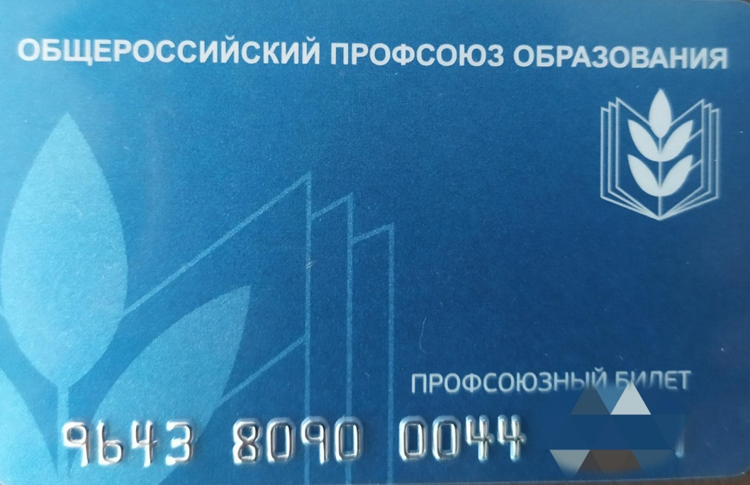
Преимущества владельца электронного профсоюзного билета
члены Профсоюза, предъявив профсоюзный билет, могут заправлять личные автомобили на заправках Газпром со скидкой 3%

Slide 6
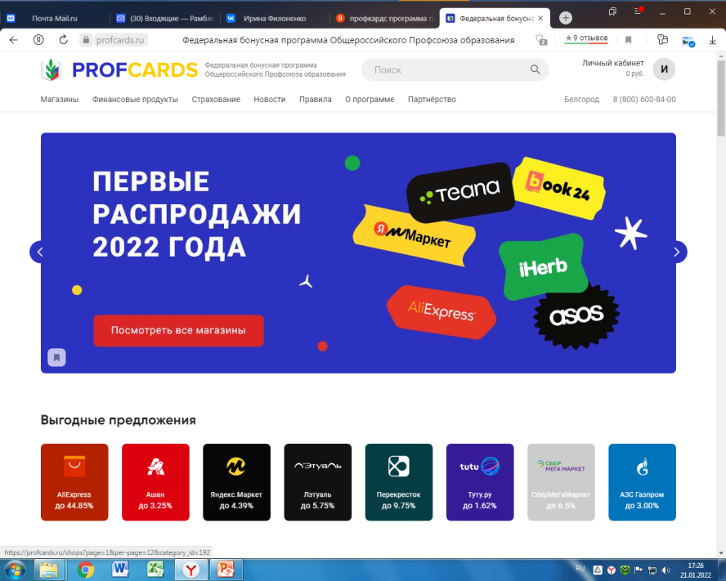
Федеральная бонусная программа PROFCARDS
по приложению PROFCARDS члены Профсоюза получают скидки и кэшбэк при интернет-покупках.

Slide 7
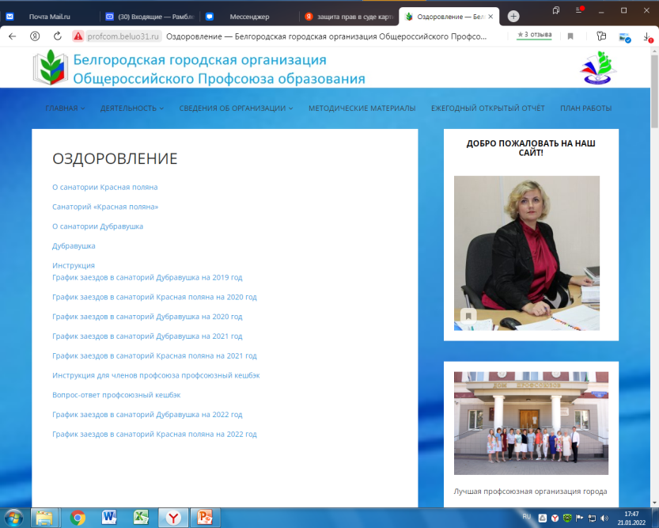
Оздоровление
члены Профсоюза круглогодично могут оздоравливаться в санатории «Дубравушка» (Корочанский район) и в санатории «Красная поляна» (Валуйский район) со скидкой 50%.

Slide 8
Оздоровление
члены Профсоюза и члены их семей могут оздоравливаться в санаториях и здравницах Федерации Независимых Профсоюзов России со скидкой 20%. https://www.profkurort.ru/unions/

Slide 9
Материальная помощь
члены Профсоюза имеют право на получение материальной помощи
(Согласно Положению об оказании материальной помощи http://profcom.beluo31.ru/?page_id=38 )

Slide 10
Материальное поощрение
члены Профсоюза имеют право на получение материального поощрения (активное и результативное участие в конкурсах, проводимых Профсоюзом, а также за активное участие в жизни первичной профсоюзной организации). Сайт городской организации Профсоюза: http://profcom.beluo31.ru/ В разделе ДЕЯТЕЛЬНОСТЬ – Конкурсы, смотры, спортивно-массовые мероприятия. http://profcom.beluo31.ru/?page_id=28

Slide 11
Новогодние подарки
дети членов Профсоюза образования города Белгорода до 14 лет включительно получают новогодние подарки (согласно коллективному договору)

Slide 12
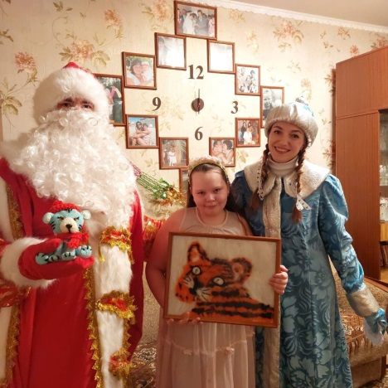
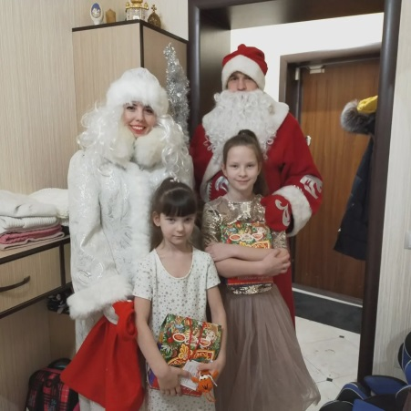
Забота о детях
дети с ОВЗ, родители которых работают в образовательных организациях г. Белгорода и являются членами Профсоюза, не посещающие учебные заведения, ежегодно получают подарки и личные поздравления от Деда Мороза и Снегурочки.

Slide 13
Забота о детях
ежегодно для детей членов Профсоюза закупаются билеты на новогоднее представление.

Slide 14
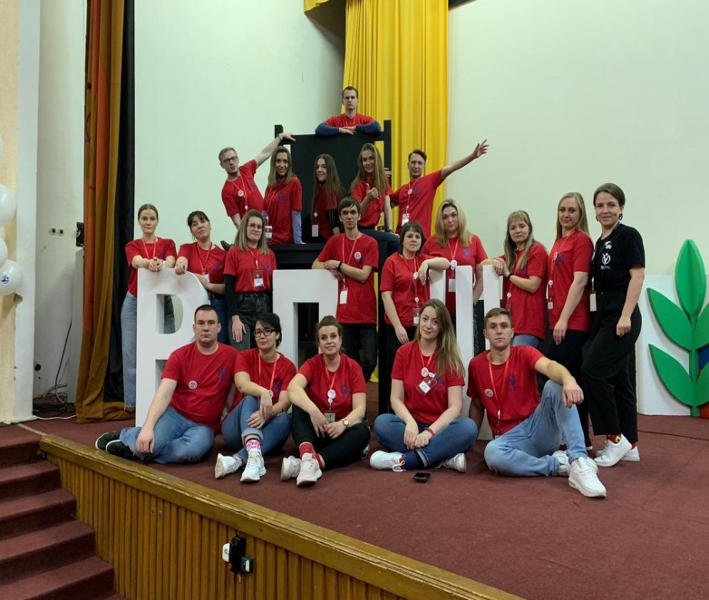
Молодежная политика
члены Общероссийского Профсоюза образования в возрасте до 35 лет систематически проходят обучение на профсоюзных площадках всех уровней.

Slide 15
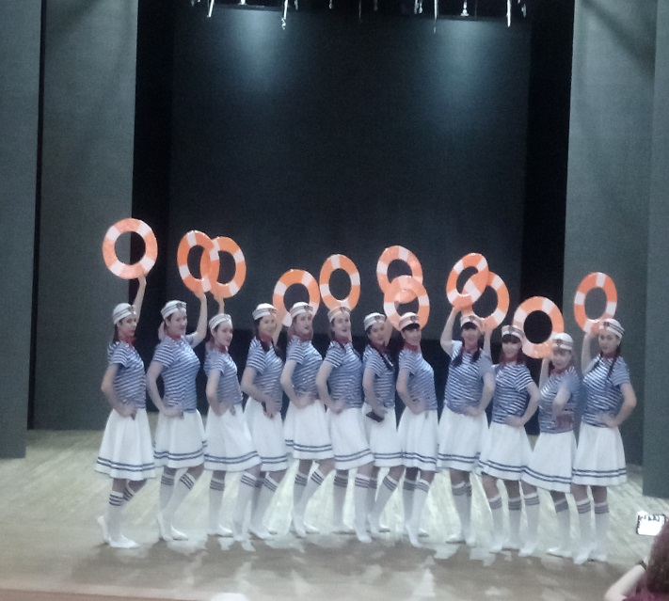
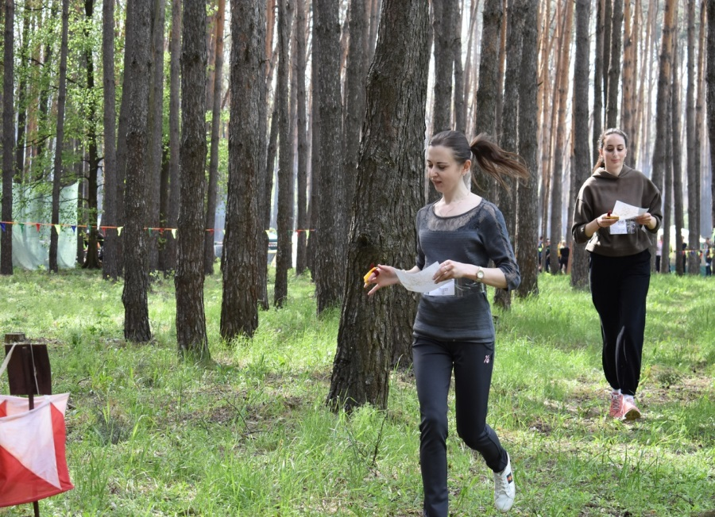
Финансовая поддержка
профсоюз финансирует конкурсы профессионального мастерства, художественной самодеятельности, учительскую спартакиаду.

Slide 16
Аттестация педагогических работников
председатель городской организации Профсоюза является членом аттестационной комиссии города.
победы члена Профсоюза в профсоюзных конкурсах (регионального уровня и выше) учитываются при аттестации работника.

Slide 17
Охрана труда
профсоюз обеспечивает безопасность труда и охрану здоровья. Один раз в три года председатели первичных профсоюзных организаций проходят обучение по охране труда; в 2021 году заведующие проходили обучение в связи с изменяющимися условиями в области охраны труда.

Slide 18
Льготы для помощников воспитателя
дети помощников воспитателя посещают детский сад бесплатно.

Slide 19
Диспансеризация
Ежегодно работники учреждений образования проходят медицинский осмотр за счет средств работодателя

Slide 20
Вакцинация
При вакцинации против новой коронавирусной инфекции (COVID-19) работники освобождаются от работы в течение двух дней с сохранением средней заработной платы (согласно дополнительному соглашению к Отраслевому департамента образования Белгородской области и региональной организации Профсоюза работников народного образования и науки РФ на 2021 – 2023 годы от 30 декабря 2020)

